Slide 1

Comercio Electrónico y
Pasarelas de Pago
Gustavo Vega
Presidente
ACH COLOMBIA

Slide 2
Que se entiende por Comercio Electrónico
LEY 527 DE 1999 – Ley de Comercio Electrónico
Art 2 Definiciones
“Abarca las cuestiones suscitadas por toda relación de índole comercial, sea o no contractual, estructurada a partir de la utilización de uno o más mensajes de datos o de cualquier otro medio similar. Las relaciones de índole comercial comprenden, sin limitarse a ellas, las siguientes operaciones: toda operación comercial de suministro o intercambio de bienes o servicios; todo acuerdo de distribución; toda operación de representación o mandato comercial; todo tipo de operaciones financieras, bursátiles y de seguros; de construcción de obras; de consultoría; de ingeniería; de concesión de licencias; todo acuerdo de concesión o explotación de un servicio público; de empresa conjunta y otras formas de cooperación industrial o comercial; de transporte de mercancías o de pasajeros por vía aérea, marítima y férrea, o por carretera”.

Slide 3
Que se entiende por Comercio Electrónico
LEY 1480 DE 2011 – Estatuto del Consumidor
Art 49
“Se entenderá por comercio electrónico la realización de actos, negocios u operaciones mercantiles concertados a través del intercambio de mensajes de datos telemáticamente cursados entre proveedores y los consumidores para la comercialización de productos y servicios”.

Slide 4
Comercio Electrónico
Definición
Organización para la Cooperación y el Desarrollo Económicos (OCDE):
El comercio electrónico es definido como el proceso de compra, venta o intercambio de bienes, servicios e información a través de las redes de comunicación.

Slide 5
Comercio Electrónico
Comercio Electrónico
Vendedor
Comprador
Persona
Empresa
Gobierno
Empresa
Persona
Gobierno
Participantes

Slide 6
Matriz de e-Business
MATRIZ DE
GOBIERNO
EMPRESAS
PERSONAS
NEGOCIOS
Government
Business
Consumer
ELECTRÓNICOS
G
B
C
GOBIERNO
G2G
G2B
G2C
Government
Coordinación
Información
Información
G
e Información
y Servicios
y Servicios
B2G
EMPRESAS
B2B
B2C
Tramites,
Business
Compras
Compras
Impuestos e
B
Información
PERSONAS
C2G
C2B
C2C
Consumer
Tramites e
Relaciones
Compras
C
Impuestos
Laborales

Slide 7
Comercio Eletrónico
Modalidades
B2C
Business-to-Consumer
Empresa vende al Cliente
C2C
Consumer-to-Consumer
Consumidor vende a otro Consumidor
B2B
Business-to-Business
Empresa vende a otra Empresa
C2B
Consumer-to-Business
Consumidor vende a Empresa

Slide 8





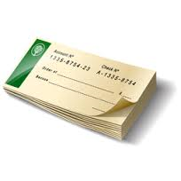
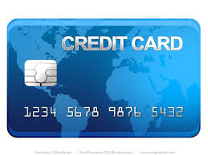
Comercio Tradicional - Medios de Pago

Slide 9


Comercio Electrónico – Medios de Pago

Slide 10
Sin embargo…
Como un jugador importante…
PASARELAS DE PAGO

Slide 11
Medios de Pago
Además de los mencionados anteriormente…
Tarjetas de Crédito de Marca Privada.
Pago contra Entrega.
Pago en Punto de Venta (Corresponsales).
Billeteras Moviles.
Monedas Virtuales (Puntos).

Slide 12
Beneficios del Comercio Electrónico
Para el Comprador
Acceso a nuevos proveedores, productos y servicios.
Facilidad, comodidad y oportunidad en el proceso de compra.
Reducción de tiempos en la cadena de suministro.
Reducción de costos.
Optimización de precios.
Mejor comunicación con el proveedor.
Seguridad en el pago.

Slide 13
Beneficios del Comercio Electrónico
Para el Vendedor
Mejor comunicación, relación y servicio a sus clientes.
Suministro de información en tiempo real a sus clientes (precios, disponibilidad, estado de los pedidos, etc.).
Incremento del número de clientes.
Servicios centralizados de facturación, cartera y logística.
Disminución de costos del proceso de venta.
Información sobre el comportamiento del mercado.

Slide 14
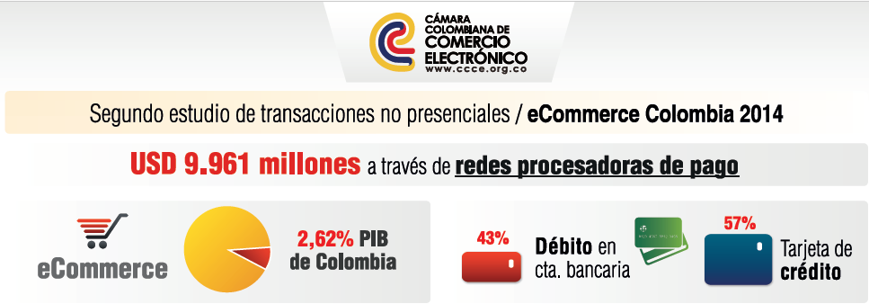
Algunas Cifras

Slide 15

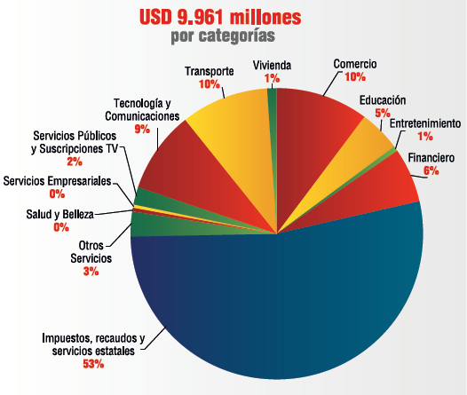
Algunas Cifras

Slide 16
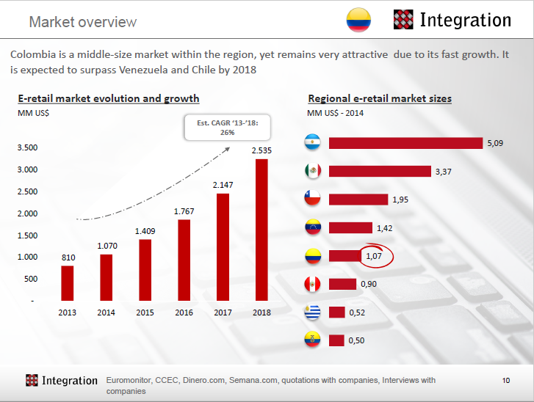

Slide 17

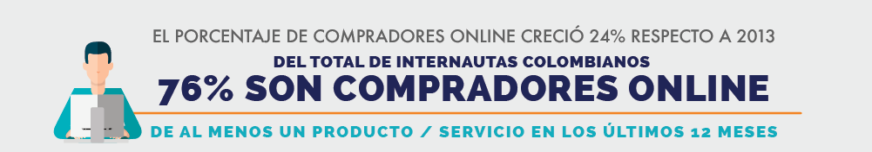
Algunas Cifras

Slide 18
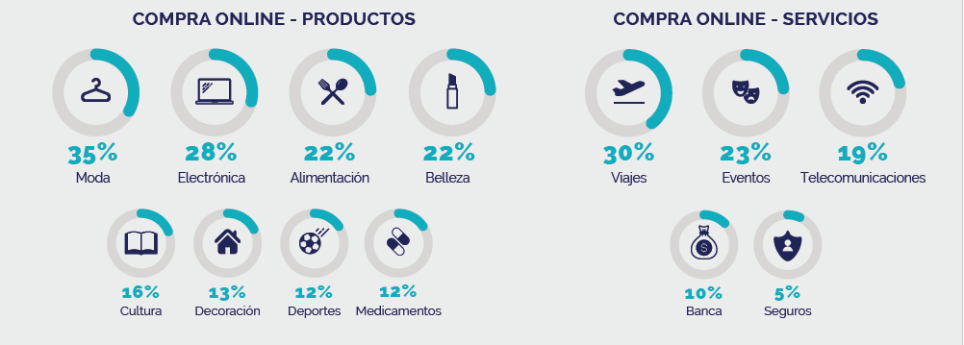
Algunas Cifras

Slide 19
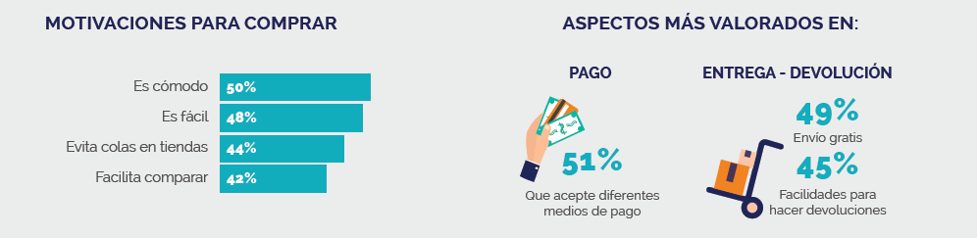
Algunas Cifras

Slide 20
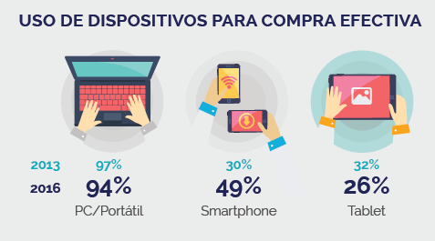
Algunas Cifras

Slide 21

Algunas Cifras
HOT SALE – 14 y 15 de Septiembre
•Las redes procesadoras de pago, reportaron un crecimiento del 41% equivalente a un total de ventas de más de $380.000 millones de pesos colombianos
•Las transacciones registradas fueron 483.758, subieron 16%.

